Slide 1
Проект The Science In Persons
Подготовили: Егорова Л., Попова В.

Slide 2
Задание проекта
Данный проект является поисковиком научных деятелей и сведений о них. Пользователь сможет найти современника нужного ему ученого, его биографию, его изображение и даже дополнить информацию о нём.

Slide 3
Что использовалось при выполнении
SQL таблица scientists
Библиотеки и модули: sys, PyQt5, PyQt5.QtWidgets, sqlite3, wikipedia, pymorphy2, PIL, requests

Slide 4
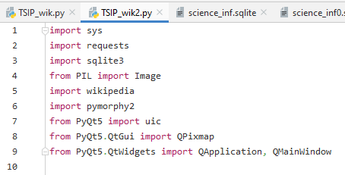

Slide 5
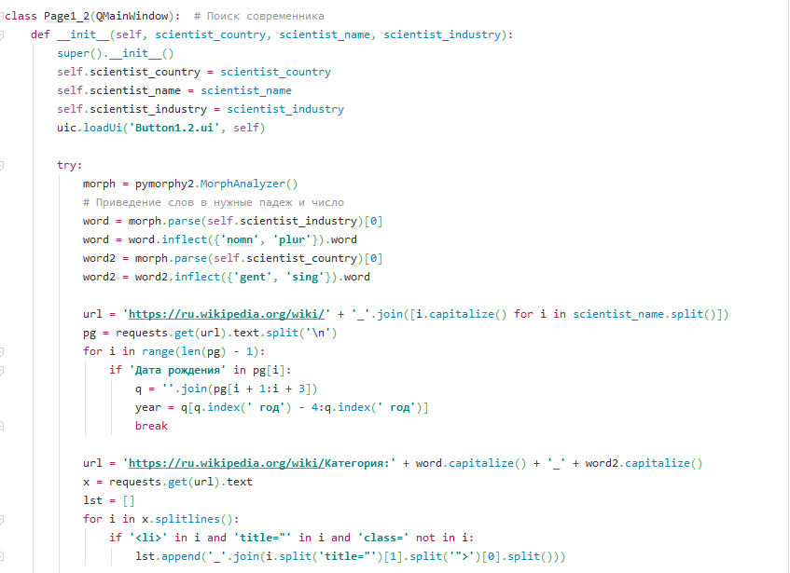

Slide 6
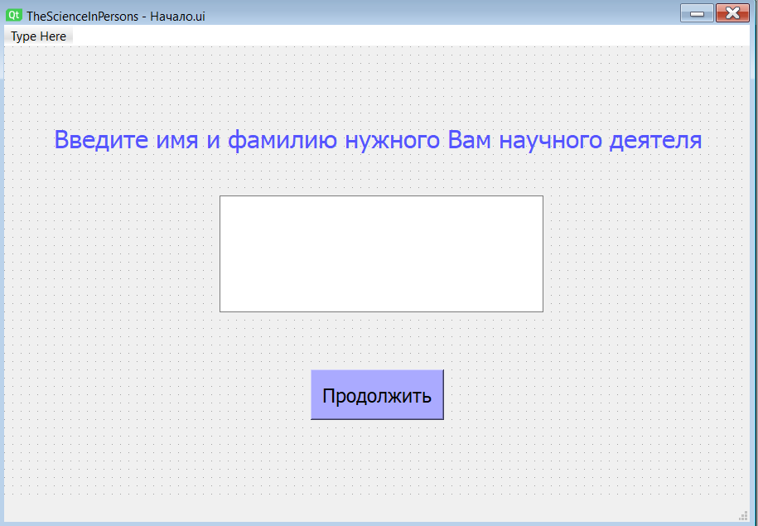

Slide 7
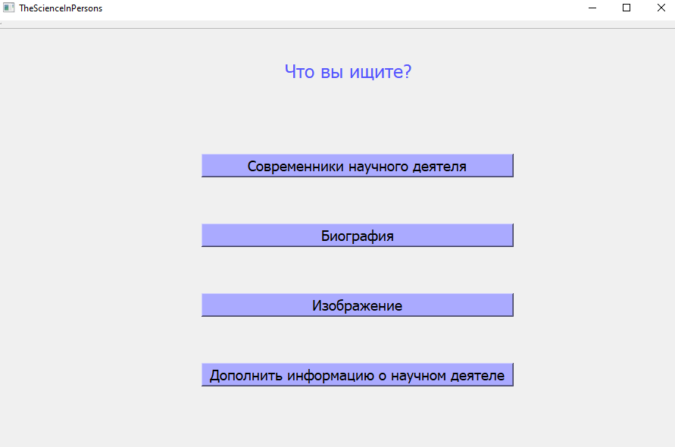

Slide 8
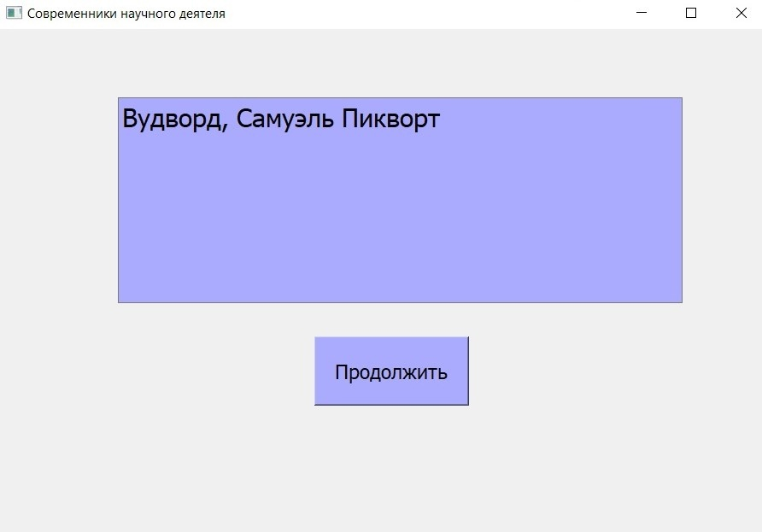

Slide 9
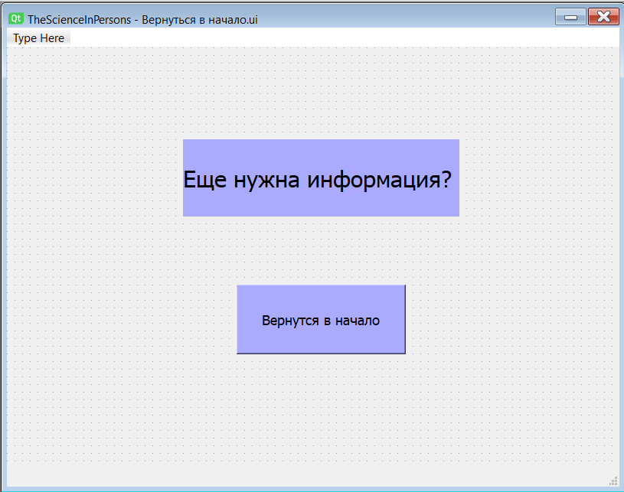

Slide 10
Вывод
Работа с данным проектом улучшила наше умение работать в команде, ссор и недопониманий почти не было.
Также мы изучили новую библиотеку, укрепили умения работать с базой данных и научились получать данные из интернета с помощью requests.

